Slide 1
Итоги работы региональной экспериментальной площадки
Муниципальное бюджентное учреждение
дополнительного образования города Ульяновска
“Детский эколого-биологический центр”
2019-2020

Slide 2
Тема в программе РИП:
Культурологические основы экологического образования
в учреждениях дополнительного образования
Статус в программе РИП: региональная инновационная площадка Стаж в программе РИП: 2 года
Руководитель
Бакаева Людмила Викторовна, директор МБУ ДО города Ульяновска «Детский эколого-биологический центр»
Заместитель по НМР
Черняева Маргарита Мустафовна, педагог-психолог МБУ ДО города Ульяновска «Детский эколого-биологический центр»
Научный руководитель
Гринева Елизавета Алексеевна, к.п.н., доцент, профессор кафедры педагогики и социальной работы УлГПУ им. И.Н.Ульянова

Slide 3
Актуальность темы
Экологические, социально-политические, экономические реалии ХХI века с неизбежностью ставят вопрос о необходимости повышения качества экологического образования.
Знания человека переходят в его действия, поступки, если происходит работа над отношением человека, приобщением его к экогуманным ценностям, что может обеспечить культурологический подход к экологическому образованию.
Культурологический подход в экологическом образовании основан на разумном сочетании чувственного восприятия природных объектов и явлений, эмоционально-ценностного отношения к природе, понятийного мышления, стиля поведения в природной среде.
Ядром культурологической основы экологического образования является эмоционально-ценностное отношение к природе.

Slide 4
Гипотеза исследования:
формирование экологической культуры учащихся в процессе дополнительного образования на культурологической основе происходит эффективно, если реализуются следующие педагогические условия:
организована диагностика сформированности экологической культуры учащихся с использованием инструментария педагогического мониторинга, включающего в себя соответствующие критерии, показатели, уровни
владение педагогами технологиями, формами, методами, средствами формирования экологической культуры обучающихся
разработаны и реализуются инновационные программы, методические рекомендации, учебные и учебно-методические пособия по формированию экологической культуры учащихся в условиях учреждения дополнительного образования на культурологической основе
привлекаются ресурсы региона, которые обеспечат учащимся погружение в природную и социокультурную среду

Slide 5
Задачи исследования на втором этапе
Анализ эмпири-ческого опыта экологи-ческого образо-вания
Разработка комплекта инновационных образовательных программ (систематизиро-ванных по возрастным категориям и направлениям деятельности), направленных на формирование экологической культуры учащихся
Разработка методического пособия, содержащего методологическое обоснование (включающее модель), комплекс образовательных программ и методических материалов к занятиям по экологическому образованию на культурологической основе
Разработка модели формирования экологической культуры учащихся в системе дополнительного образования

Slide 6
Анализ эмпирического опыта экологического образования
Диагностический инструментарий определения сформированности экологической культуры
Критерий | Диагностические методики
Когнитивный | Тест, направленный на определение полноты и глубины экологических знаний. Методика «Диагностика уровня экологическй культуры личности» (С.С.Кашлев, С.Н.Глазычев, модифицированный вариант), 1 блок
Эмоционально-ценностный | Вербальная ассоциативная методика «ЭЗОП» (В.А. Ясвин, С.Д. Дерябо). Методика «Диагностика уровня экологическй культуры личности» (С.С.Кашлев, С.Н.Глазычев, модифицированный вариант), 2 блок
Деятельностный | Методика «Светофор». Методика «Диагностика уровня экологическй культуры личности» (С.С.Кашлев, С.Н.Глазычев, модифицированный вариант), 3 блок

Slide 7
Уровень сформированности экологической культуры учащихся (констатирующий эксперимент)

Slide 8
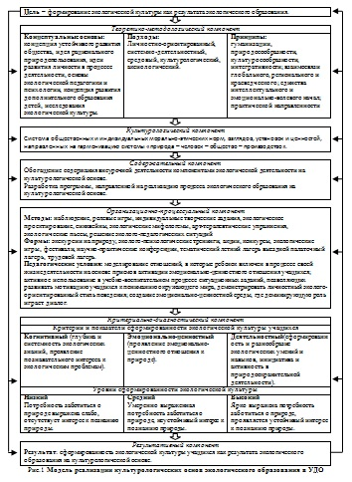
Структурно-функциональная модель формирования экологической культуры учащихся в системе дополнительного образования: основные компоненты
Целевой компонент
Цель – формирование экологической культуры как результата экологического образования
Теоретико-методологический компонент
Концептуальные основы
Подходы
Культурологический компонент
Система морально этических норм, взглядов, установок и ценностей
Принципы
Содержательный компонент
Обогащение содержания
Организационно-процессуальный компонент
Методы
Формы
Педагогические условия
Критериально-диагностический
Критерии и показатели сформированности
Уровни сформированности
Результативный компонент
Результат
Разработка программ

Slide 9
Комплект образовательных программ по экологическому образованию на культурологической основе
Естественнонаучная направленность
«Мир в наших ощущениях»
«Я вижу мир»
Туристско-краеведческая направленность
«Экологический туризм»
«Юные краеведы»
Художественная направленность
«Живой мир»
«Экологическая палитра»

Slide 10
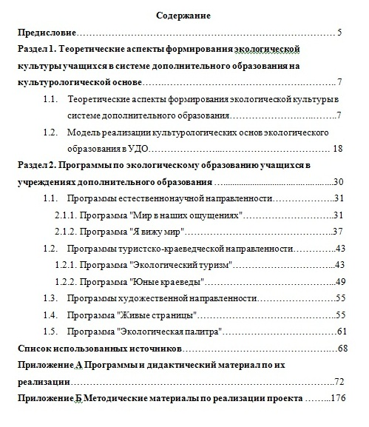
Учебно-методическое пособие по экологическому образованию

Slide 11
Результаты и материалы, полученные в ходе реализации эксперимента на муниципальном уровне
Городские мероприятия, проведенные педагогами ДЭБЦ
XXIII городская ученическая научно-практическая конференция «Первые шаги в науку» (32 докладчика)
Фестиваль экологической песни «Зеленый дом – моя планета» (более 700 участников)
Городской экологический проект «Вместе на чистой планете» (127 участников)

Slide 12
Результаты и материалы, полученные в ходе реализации эксперимента на муниципальном уровне
Городские мероприятия, проведенные педагогами ДЭБЦ
Городская экологическая акция «Живая ель» (4246 участников)
Городская экологическая акция «Помоги птицам» (более 8000 участников)
Городская экологическая акция «Дни защиты Земли от экологической опасности» (более 1000 участников)

Slide 13
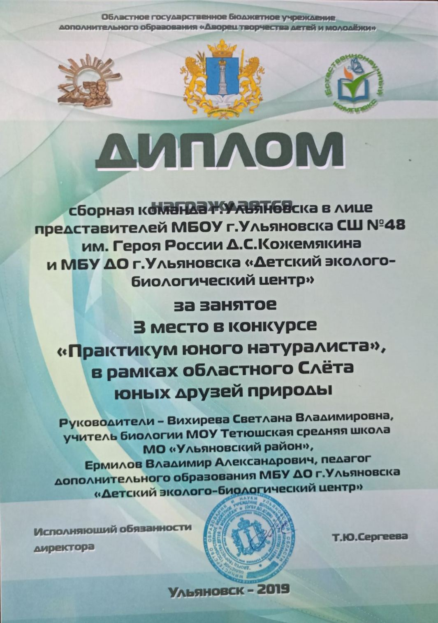
Результаты и материалы, полученные в ходе реализации эксперимента на областном уровне
Семинары областного уровня, проведенные на базе ДЭБЦ
Выступления педагогов ДЭБЦ на областных семинарах:
Формирование экологической культуры детей в УДО - семинар для слушателей курсов факультета дополнительного образования ФГБОУ ВО «Ульяновский государственный педагогический университет им. И.Н. Ульянова»
«Практики проектной деятельности при реализации общеразвивающих программ»
«Формирование экологической культуры детей в УДО»
«Лучшие практики по разработке дополнительных общеразвивающих программ»
«Организация деятельности по дополнительным программам с использованием электронного обучения и дистанционных технологий»

Slide 14
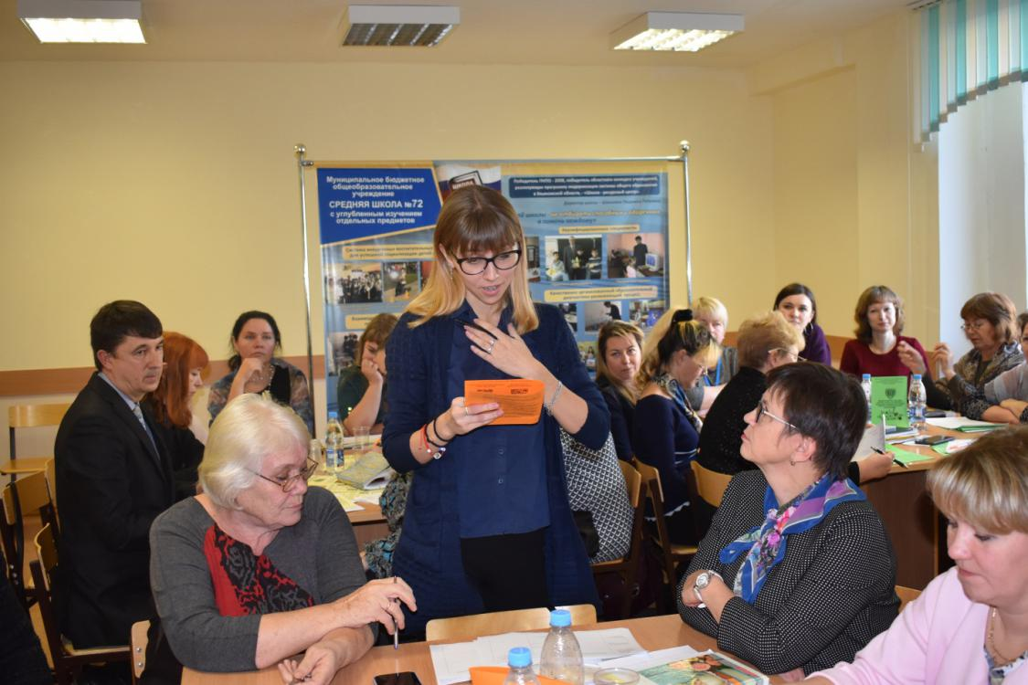
Результаты и материалы, полученные в ходе реализации эксперимента на всероссийском уровне
Соорганизатор мероприятия всероссийского уровня
Форсайт-сессия
«Экологическое воспитание учащихся через призму проектно-исследовательской деятельности»
совместно с Неправительственным экологическим фондом имени В.И. Вернадского (г.Москва)
в рамках Соглашения о сотрудничестве от 24 сентября 2018г
Организатор:
МБОУ города Ульяновска «Средняя школа №72 с углубленным изучением отдельных предметов»

Slide 15
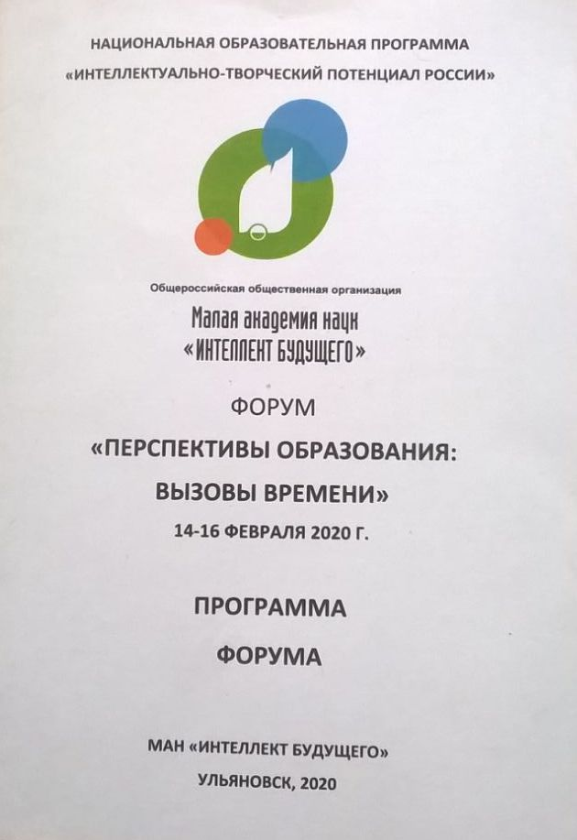
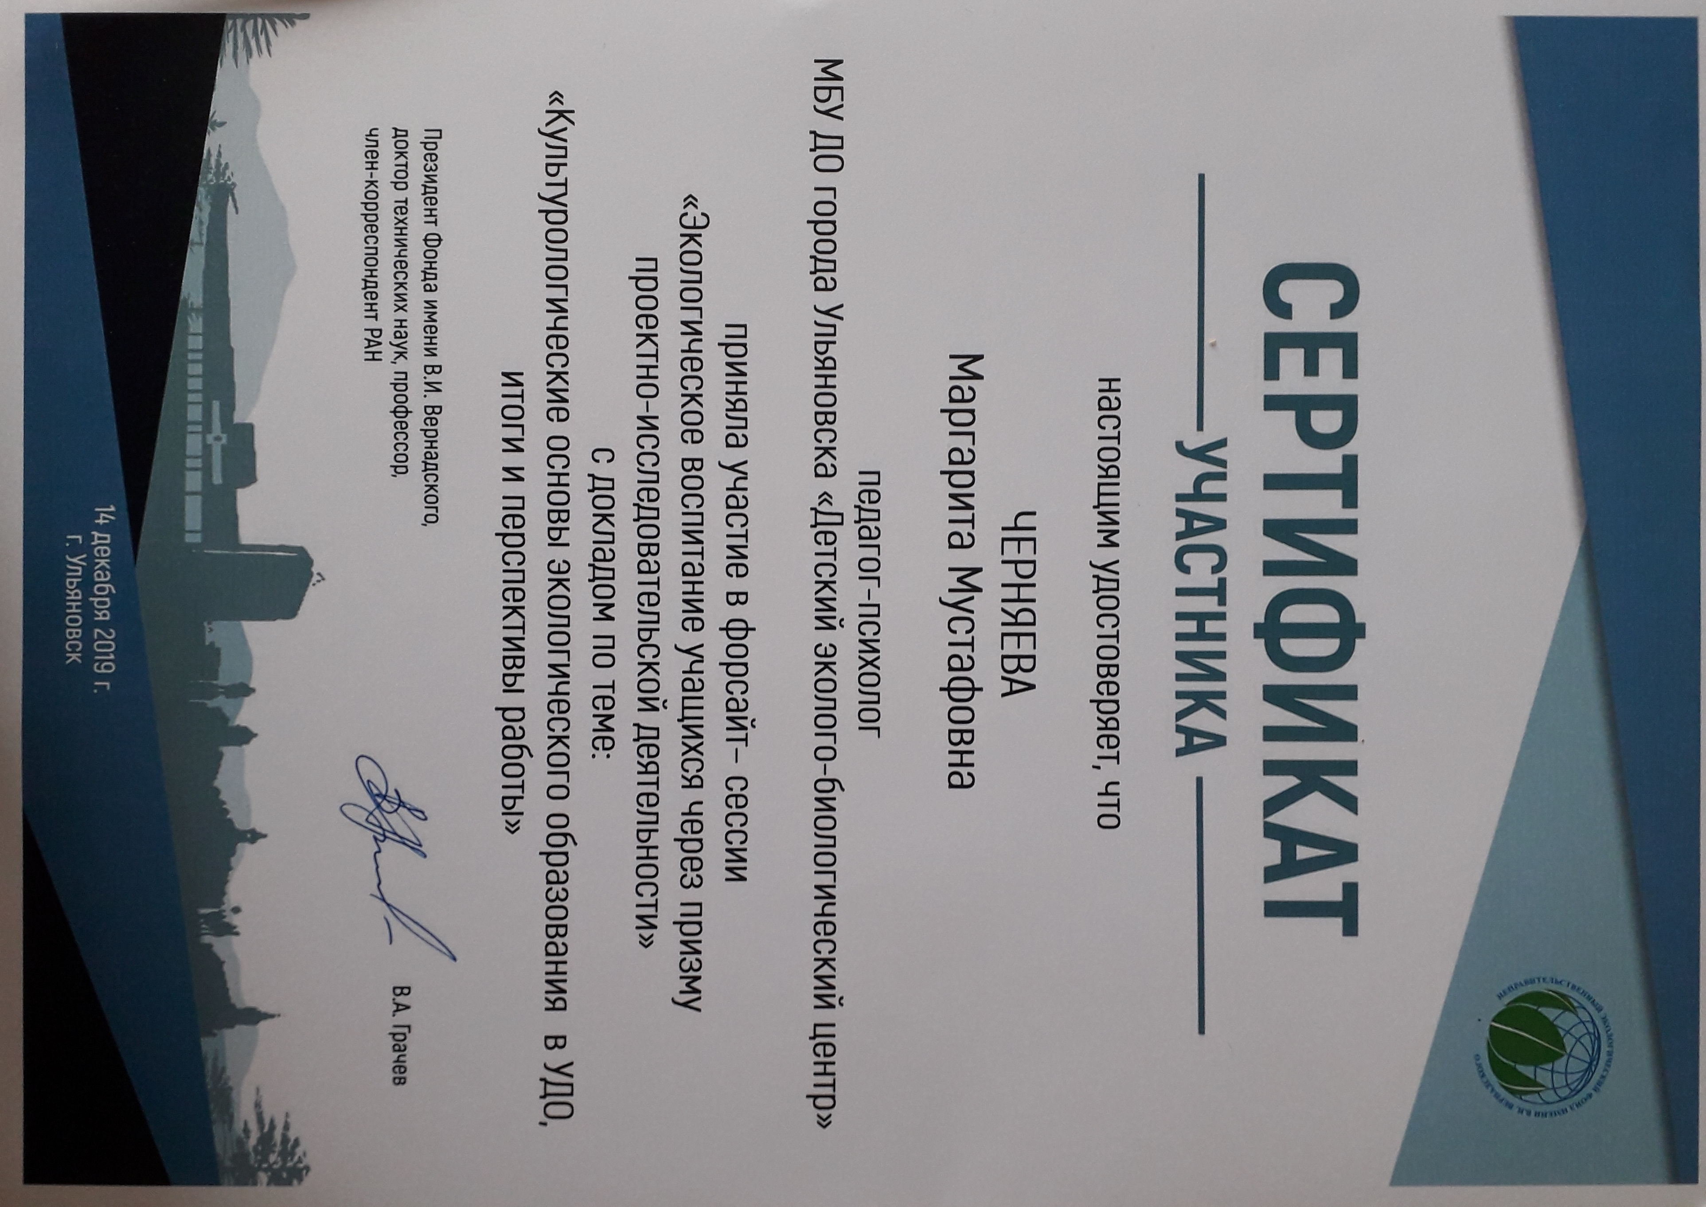
Результаты и материалы, полученные в ходе реализации эксперимента на всероссийском уровне
Выступления педагогов ДЭБЦ на мероприятиях всероссийского уровня за отчетный период
VI всероссийская конференция по экологическому образованию «От экологического образования к экологии будущего»
Черняева М.М., «Особенности формирования экологической культуры обучающихся в учреждении дополнительного образования»
Всероссийская научно-практическая конференция «Экологическая культура в контексте современных реалий»
Ермилов В.А., «Программа зимних учетов птиц как метод воспитания экологической культуры»
Форсайт-сессия «Экологическое воспитание учащихся через призму проектно-исследовательской деятельности» (совместно с фондом В.И.Вернадского, г.Москва)
Черняева М.М., «Культурологические основы экологического образования в УДО, итоги и перспективы работы»
Бакаева Л.В., Черняева М.М., «Культурологические основы экологического образования в учреждениях дополнительного образования»
Всероссийский открытый педагогический форум «Перспективы образования: вызовы времени»
Ермилов В.А., «Организация проектной научно-исследовательской деятельности учащихся в детском эколого-биологическом центре»

Slide 16
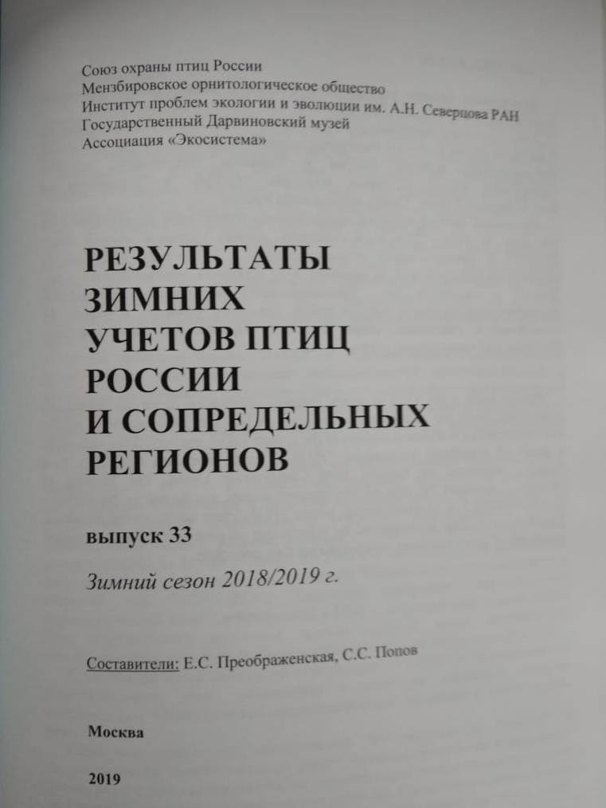
Результаты и материалы, полученные в ходе реализации эксперимента на всероссийском уровне
Статьи педагогов ДЭБЦ, опубликованные в педагогических изданиях федерального уровня за отчетный период
№ | Автор | Название статьи | Название журнала или сборника | Место и год издания
1 | Бакаева Л.В., Пашаева С.З., Черняева М.М. | Роль фестиваля экологической песни в формировании экологической культуры обучающихся | Сборник научных статей по материалам VI всероссийской конференции по экологическому образованию «От экологического образования к экологии будущего» | Москва 2020
2 | Бакаева Л.В., Черняева М.М. | Ученическая научно-практическая конференция как средство формирования экологической культуры | Сборник научных статей по материалам Всероссийского открытого педагогического Форума «Перспективы образования: вызовы времени» | Москва 2019
3 | Ермилов В.А. | Программа зимних учетов птиц как метод воспитания экологической культуры | Сборник научных статей по материалам Всероссийской научно-практической конференции «Экологическая культура в контексте современных реалий» | Ульяновск, 2020
4 | Никольская С.А. | Особенности экологического воспитания младших школьников на культурологической основе в учреждениях дополнительного образования | Сборник научных статей по материалам Всероссийской научно-практической конференции «Экологическая культура в контексте современных реалий» | Ульяновск, 2020
5 | Ермилов В.А. | Лесостепная и степная зона. Ульяновская область | Результаты зимних учетов птиц России и сопредельных регионов, выпуск 33 / сост. Е.С.Преображенская, С.С.Попов – М., 2019. 56с. | Москва 2019

Slide 17
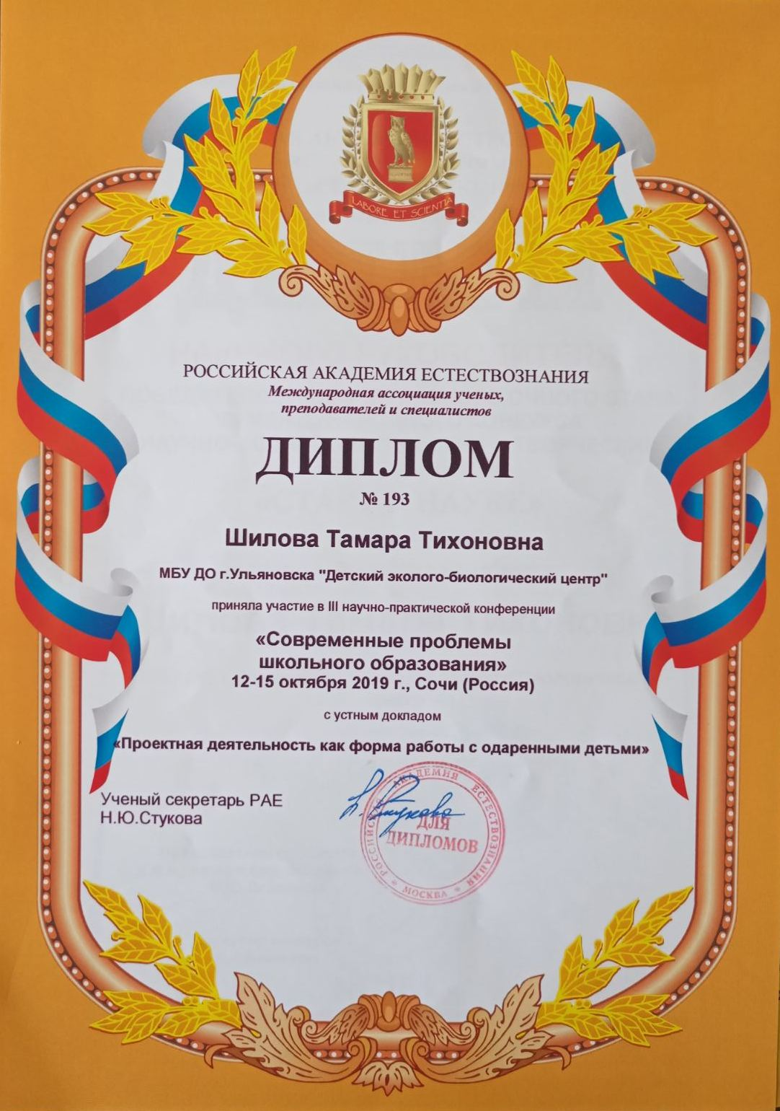
Результаты и материалы, полученные в ходе реализации эксперимента на международном уровне
Выступления педагогов ДЭБЦ на мероприятиях международного уровня
Шилова Т.Т. Проектная деятельность как форма работы с одаренными детьми. // Современные проблемы школьного образования: международная конференция. – Сочи, 2019
Статьи педагогов ДЭБЦ, опубликованные в педагогических изданиях
Нефедова Г.А. Экологическое образование как средство духовно-нравственного воспитания младших школьников в системе дополнительного образования. // Образование в современном мире: новое время - новые решения: Материалы ХІІІ Международной научно-практической конференции Осовские педагогические чтения (6-7 ноября 2019г.) / редкол.: М. В. Антонова, Т. И. Шукшина, Ж. А. Каско, В. И. Лаптун ; Мордов. гос. пед. ин-т. – Саранск, 2019. – 409с.

Slide 18
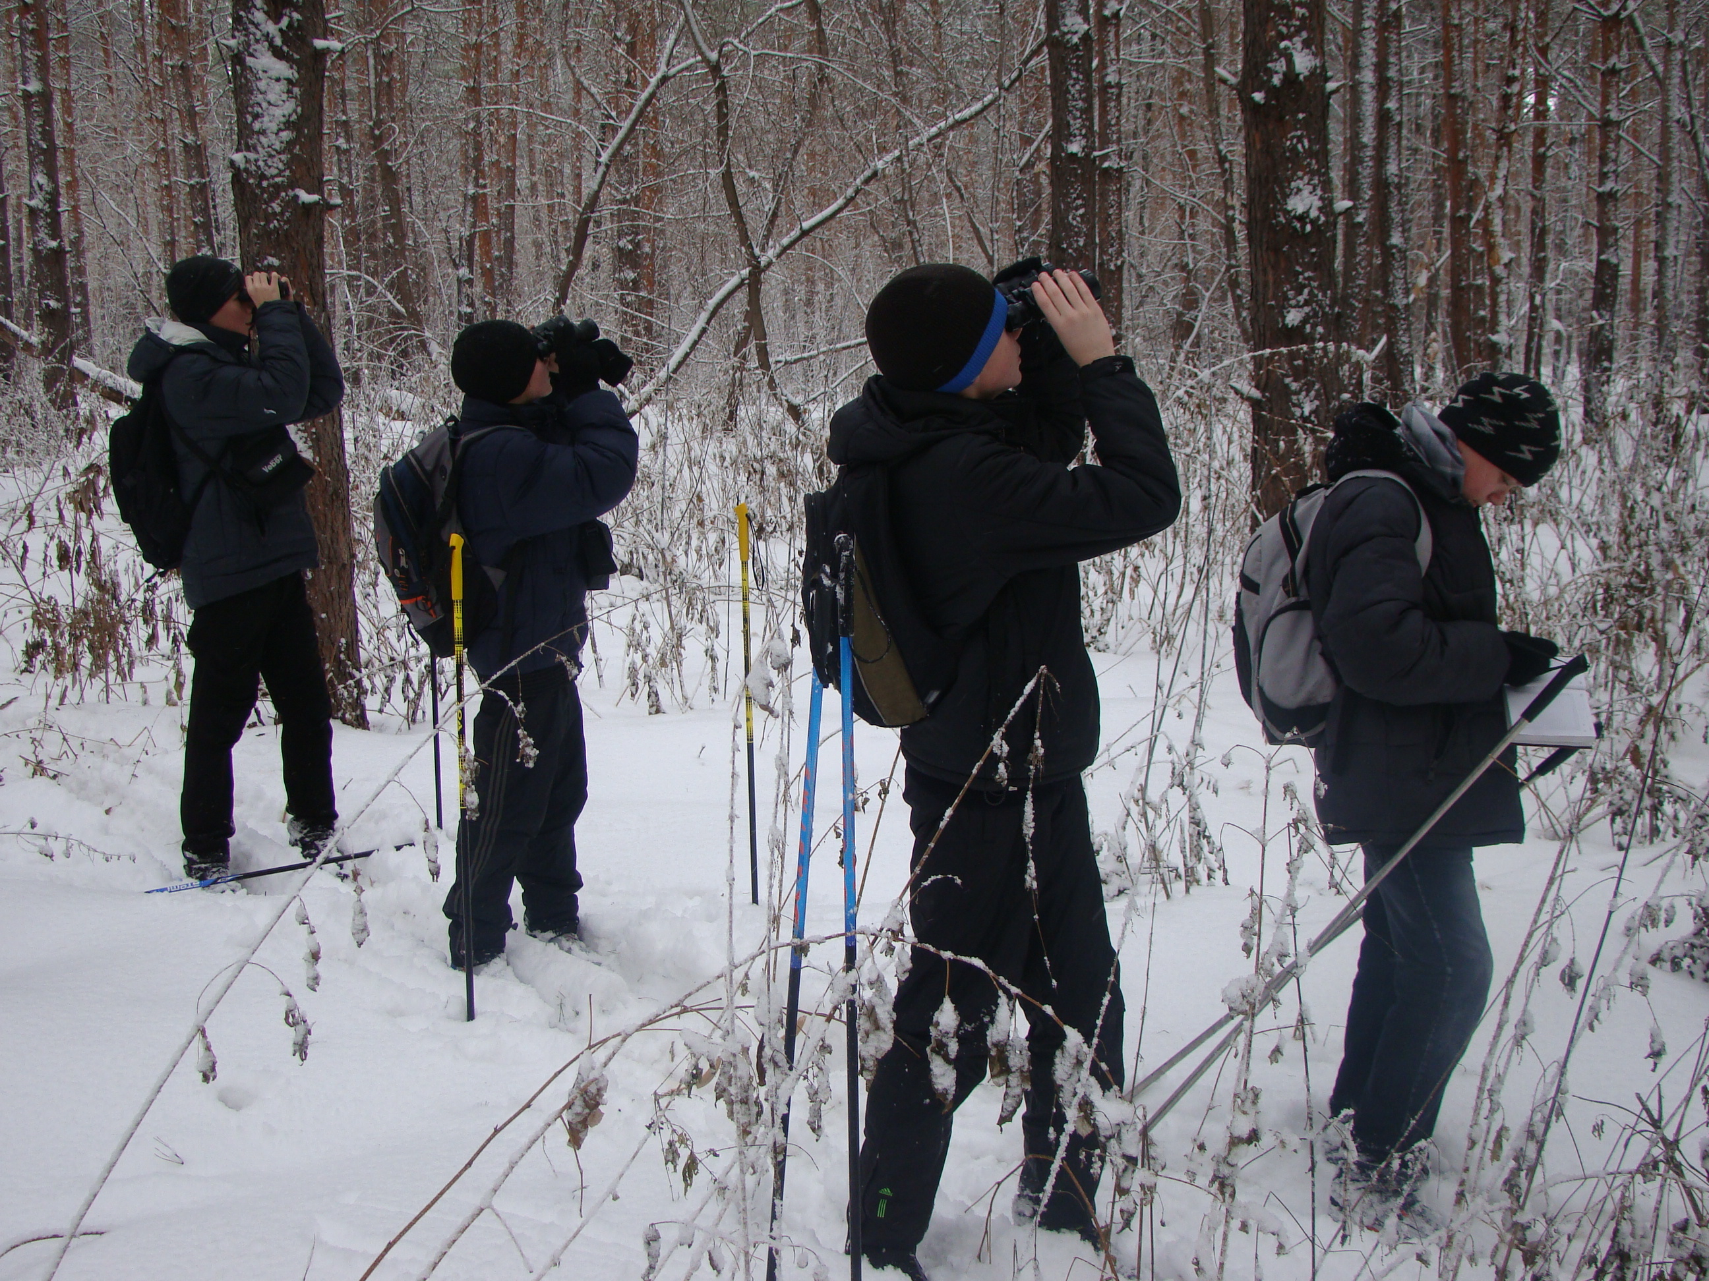
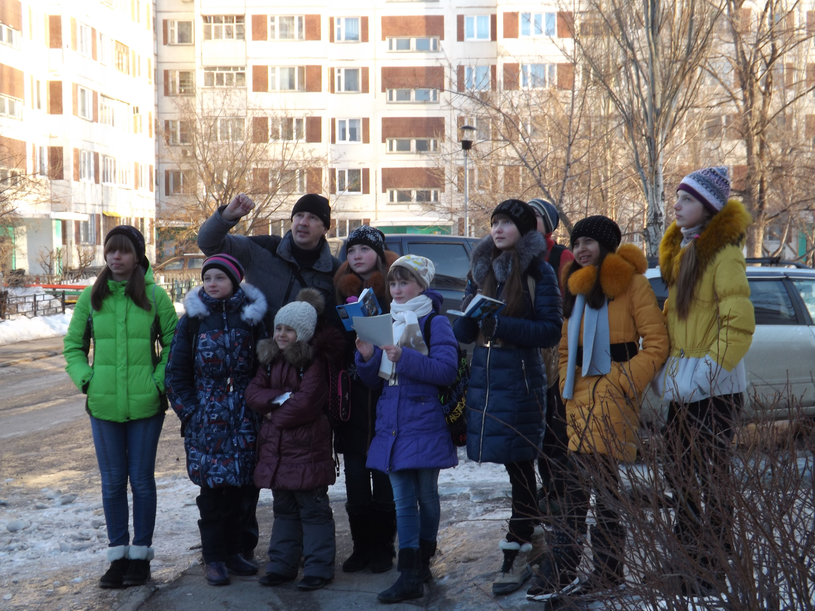
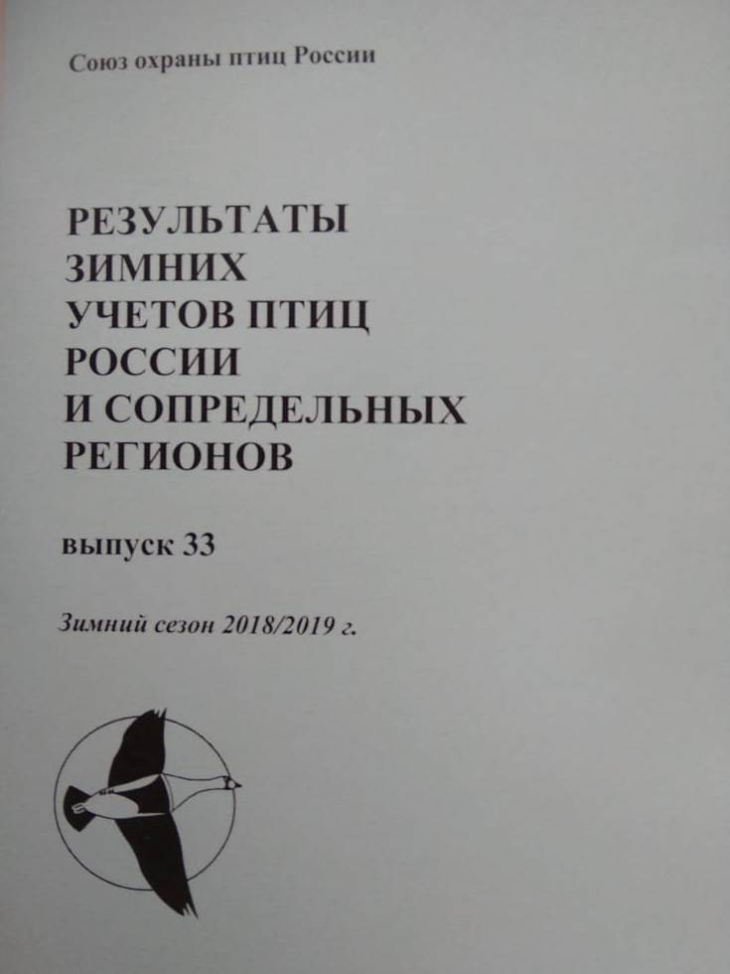
Участие педагогов центра в научных программах и проектах различного уровня в 2019-2020 в отчетном учебном году
№ | Название программы (проекта) и его уровень (международный, федеральный, межрегиональный, областной, городской, районный) | Индивидуальный или коллективный
1 | «Евроазиатский Рождественский учет птиц» в зимнем сезоне 2019-2020гг.-международная программа | Объединение «Экотуризм»
2 | «Зимний учет водоплавающих птиц»-международная программа | Объединение «Экотуризм»
3 | «Всемирные дни наблюдения птиц»- международная программа | Объединение «Экотуризм»
4 | «Экологическая культура. Мир и согласие»- Международный Проект | Пашаева С.З., Черняева М.М.

Slide 19
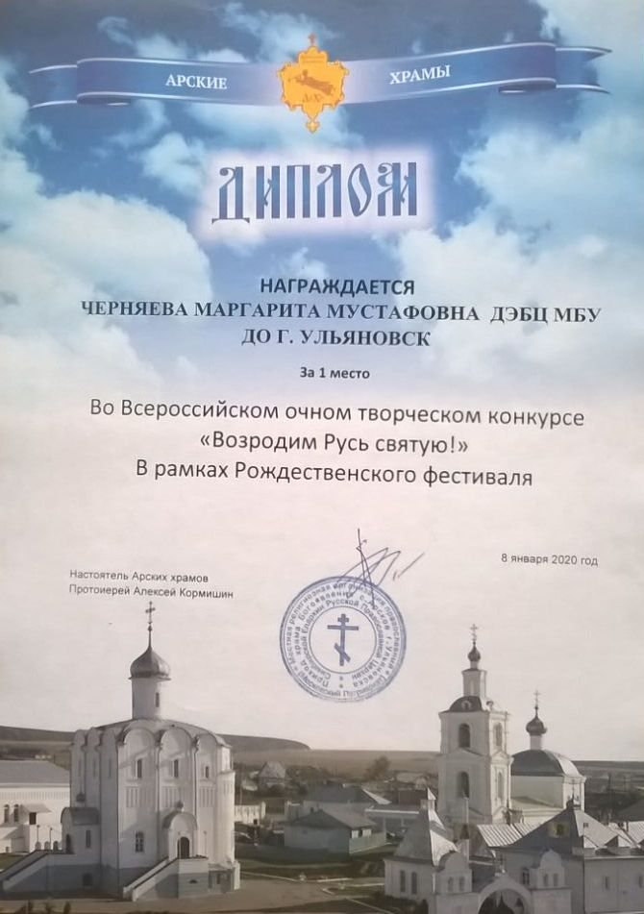
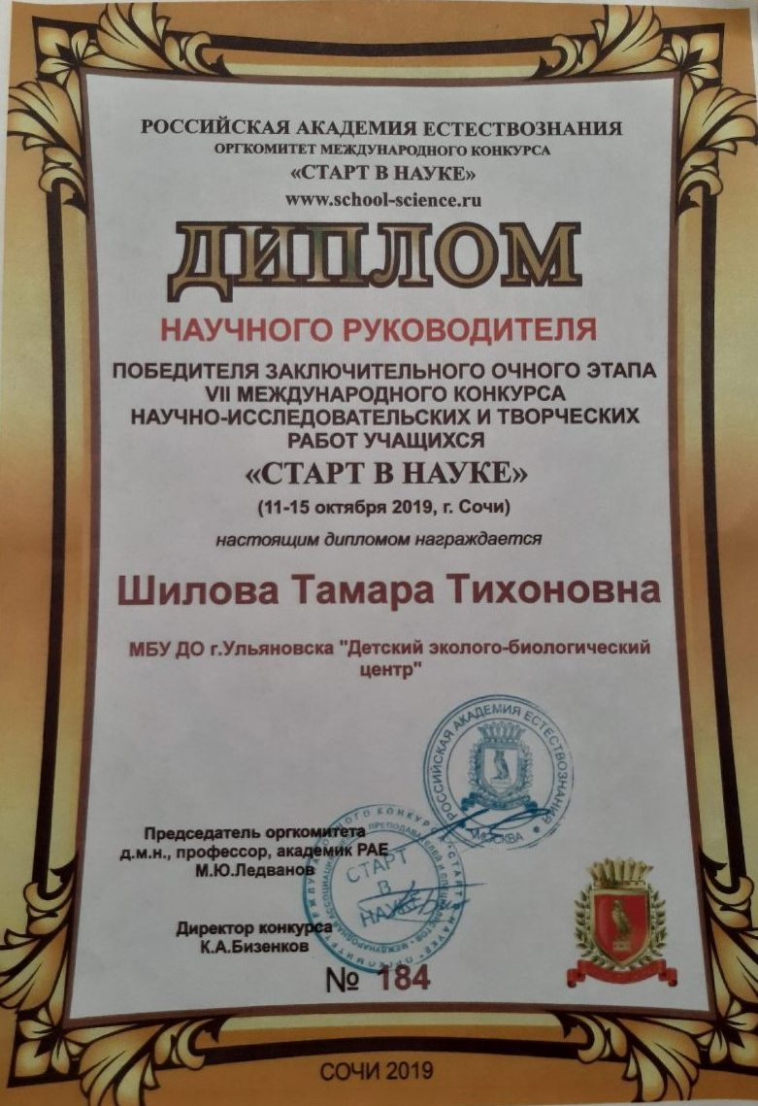
Результативность деятельности педагогов центра за 2019-2020 отчетный учебный год
№ | Название конкурса и его уровень | Результаты
1 | «Территория генерации новых идей», международная выставка-ярмарка инновационных образовательных проектов 2020 | 2 место
2 | «ЭкоПросвет 2019/20», II Всероссийский экологический конкурс просветительских проектов, г.Москва | Призер
3 | «Экологическая культура. Мир и согласие», международный проект | 5 июня 2020г
4 | «Старт в науке», заключительный очный этап VII международного конкурса научно-исследовательских и творческих работ учащихся | Диплом
5 | «Современные проблемы школьного образования», международная конференция | Медаль Джон Локка
6 | «Весенняя капель», VII Международный конкурс | 1 место
7 | «Возродим Русь святую!», XI межрегиональный творческий конкурс в рамках Арских чтений | 10 призовых мест (1 и 2 места)
8 | «Возродим Русь святую!», всероссийский очный творческий конкурс в рамках Рождественского фестиваля | 9 призовых мест (1.2 и 3 места)
9 | «Город семи ветров», V городской конкурс экологической фотографии | 3 место
10 | «Симбирск – православный», городской конкурс детских творческих работ | 3 место
11 | «Живая ель», городская экологическая акция | 2 место

Slide 20
Отражение деятельности по программе РИП в средствах массовой информации
Телевидение
ООО «Репортер 73»
«Радио 2х2»
Радио
ulmeria.ru - официальный сайт Администрации города Ульяновска, раздел экологическое просвещение
Сайт
ul-eco.ru – официальный сайт МБУ ДО города Ульяновска «Детский эколого-биологический центр»
Сайт
Сайт
vernadsky.ru - официальный сайт Неправительственного экологического фонда имени В.И.Вернадского, г.Москва
ulspu.ru – официальный сайт ФГБОУ ВО «УлГПУ им. И.Н. Ульянова»
Сайт

Slide 21
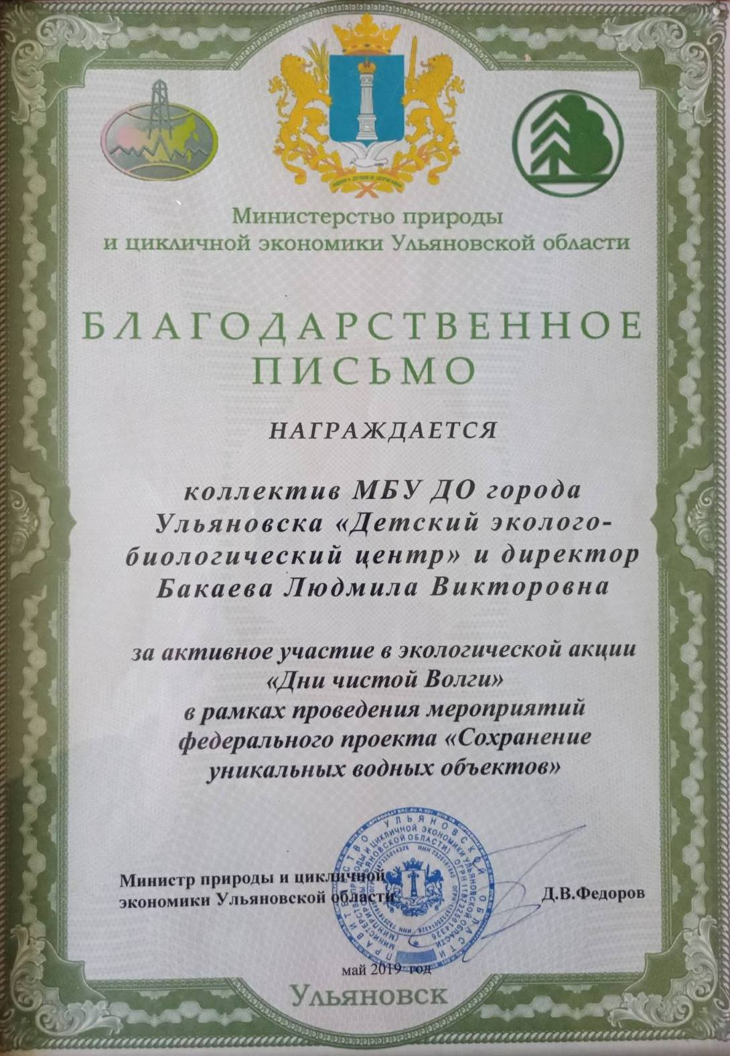
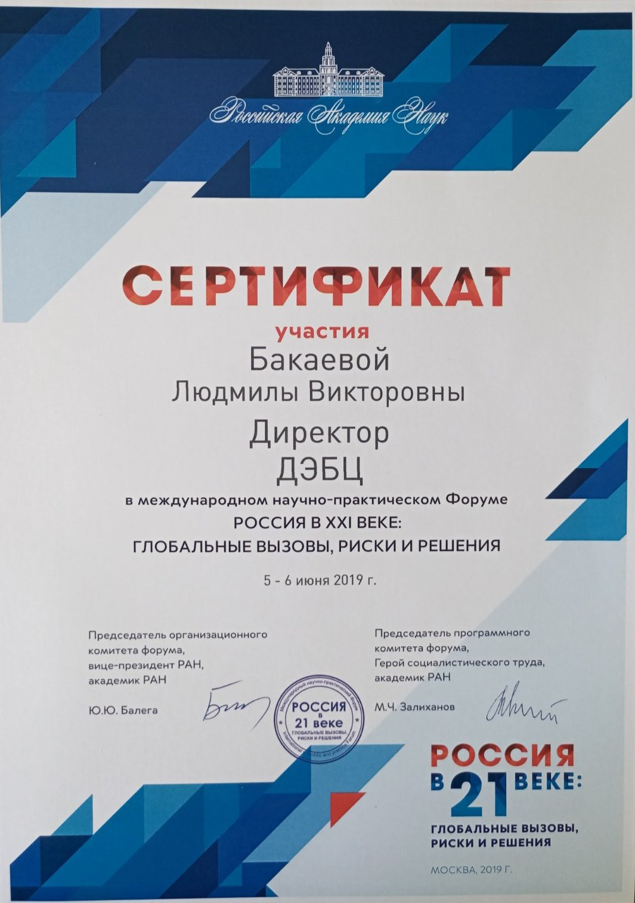
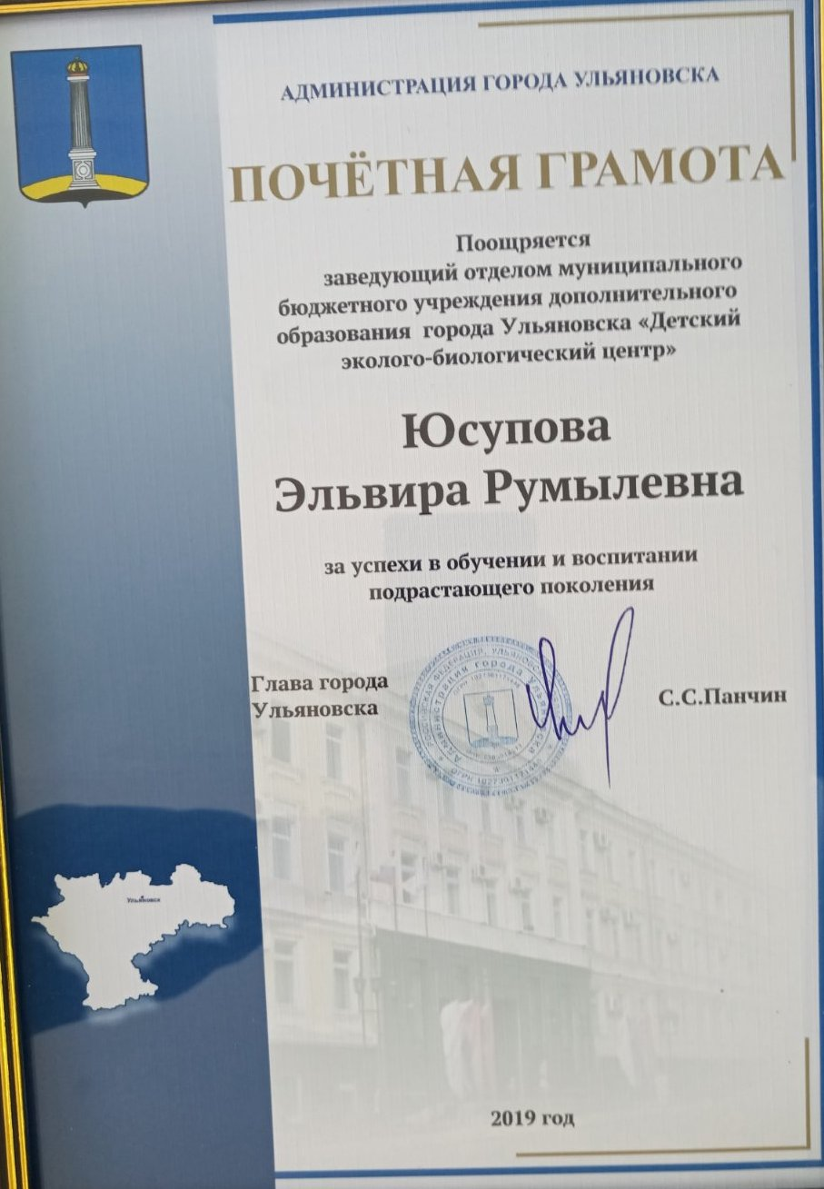
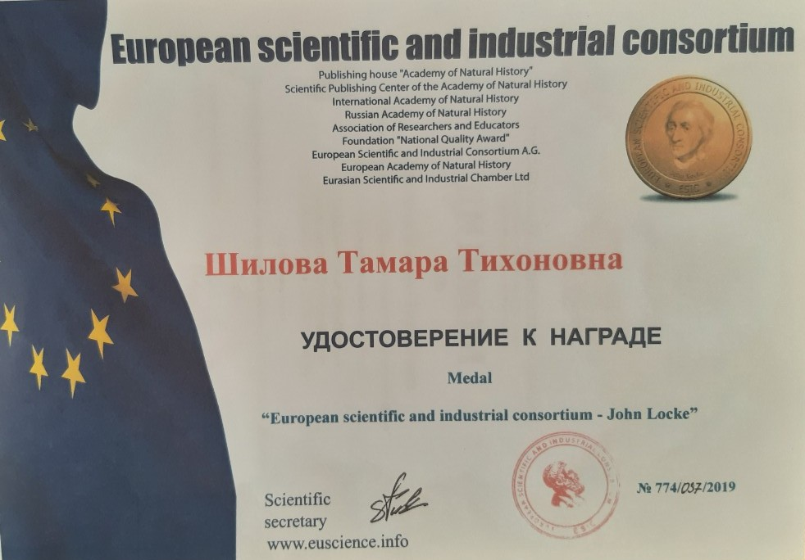
В процессе реализации второго этапа проекта:
Проведен анализ эмпирического опыта экологического образования
Подготовлен комплект инновационных образовательных программ, направленных на формирование экологической культуры учащихся
Разработано методическое пособие
Разработана модель экологического образования на культурологической основе учащихся в системе дополнительного образования

Slide 22
Техническое задание на 2020 – 2021 учебный год
Содержание работы:
реализация концептуальных положений процесса формирования экологической культуры учащихся, апробация программ и инновационных педагогических технологий в учреждениях дополнительного образования детей
Отчетные материалы:
мониторинг апробации программ и инновационных педагогических технологий экологического развития личности в учреждениях дополнительного образования детей

Slide 23
Техническое задание на 2021 – 2022 учебный год
Содержание работы:
корректировка концептуальных положений исследования; обоснование принципов и условий реализации модели формирования экологической культуры учащихся в практике учреждений дополнительного образования; обобщение экспериментального опыта, оценка его эффективности и выработка практических рекомендаций по его применению в других образовательных организациях
Отчетные материалы:
научный отчет

